Slide 1
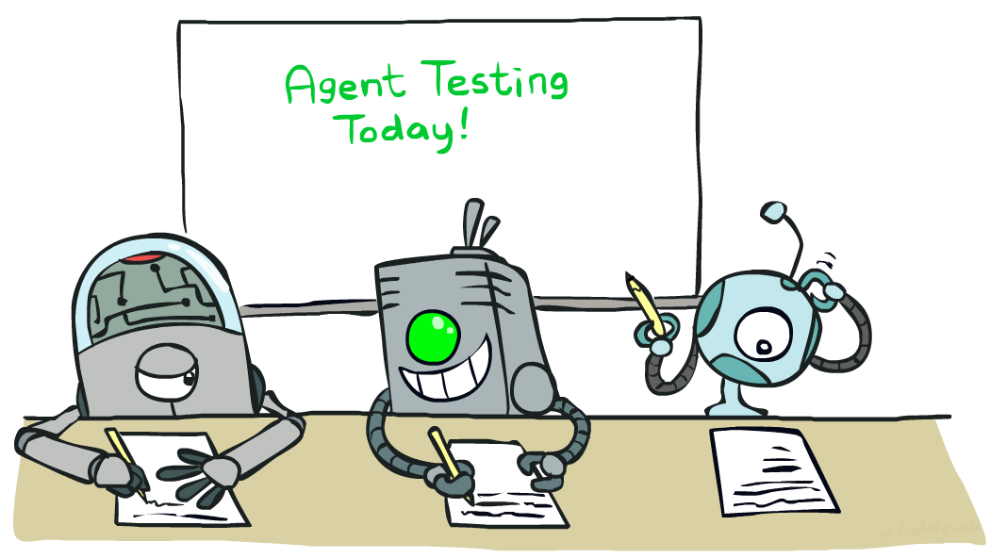
第十八章 样例学习 Learning from examples
Notes:
reference to ai.berkeley.edu. Thanks!

Slide 2
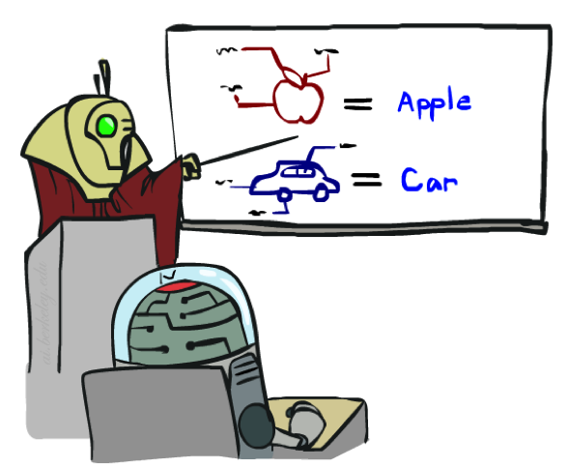
Outline
18.1 学习形式
18.2 监督学习
18.3 决策树归纳

Slide 3
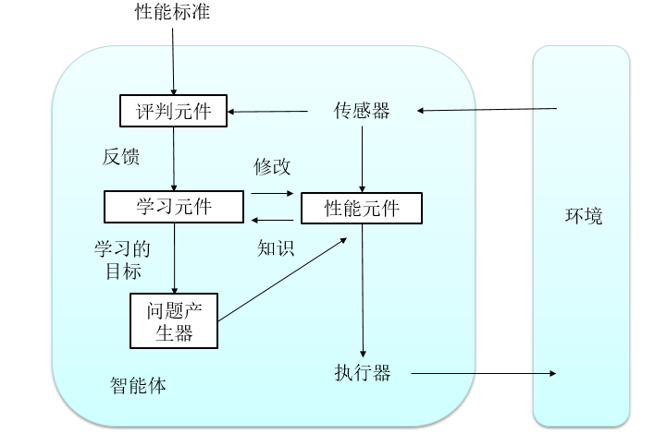
18.1 学习形式
什么是学习
学习是一个过程，通过学习可以对Agent的性能进行改进
Simon：学习就是系统中的变化，这种变化使系统比以前更有效地去做同样的工作
对于未知环境，缺少全知，学习是必要的
Agent任何部件的性能都可以通过从数据中进行学习来改进

Slide 4
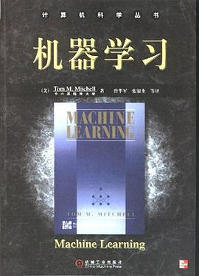
学习算法的定义
机器学习算法是一种能够从数据中学习的算法。
‘‘学习’’ 是什 么？
Mitchell (1997) 提供了一个简洁的定义：‘‘对于某类任务 T 和性能度量 P，一个计算机程序被认为可以从经验 E 中学习是指，通过经验 E 改进后，它在任务 T 上由性能度量 P 衡量的性能有所提升。
(Machine Learning/Example Learning/Inductive learning)
Mitchell, T. (1997). Machine Learning. McGraw Hill.
Notes:
美国卡内基梅隆大学CMU计算机学院院长
4

Slide 5
18.1 学习形式
智能体性能的改进依赖以下四个主要因素：
要改进哪个部件？
使用什么样的表示法？
Agent具备什么样的先验知识？
学习类型？
问题求解Agent ：状态空间
逻辑Agent：命题逻辑或一阶逻辑
不确定推理Agent ：贝叶斯网络
有监督学习（与无监督学习的区别在于有无数据标注）
无监督学习/自监督学习是无监督学习的一种
半监督学习
强化学习

Slide 6
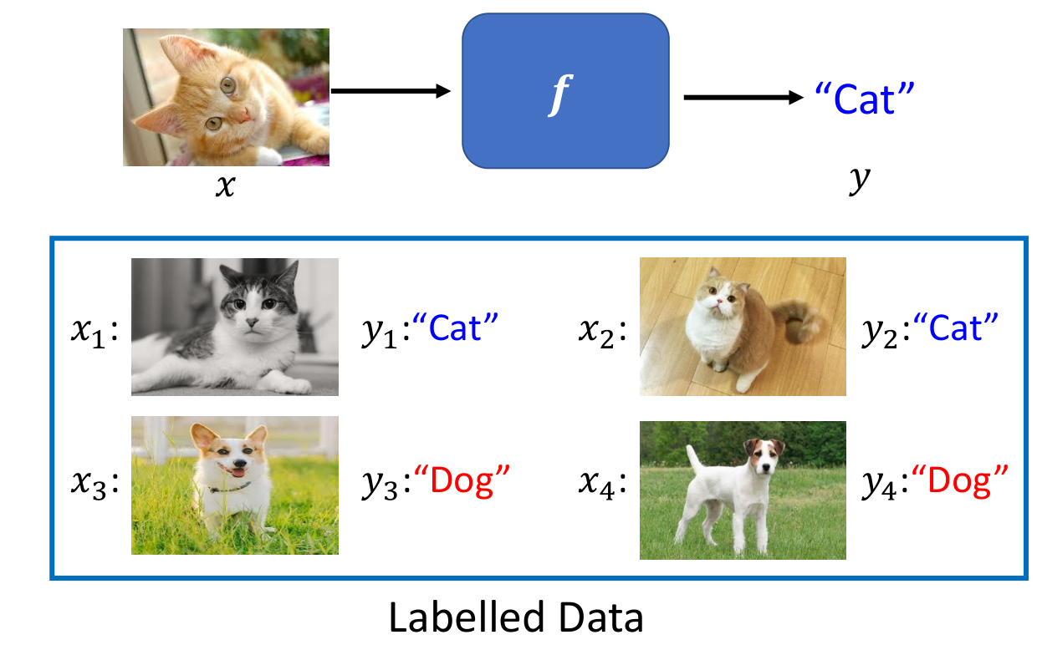
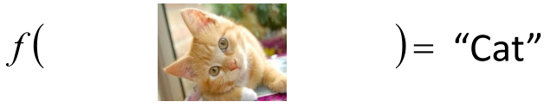
18.1 学习形式
有监督学习（Supervised learning ）
对每一个输入都有一个正确的目标输出，从一组输入－输出的实例数据集中，学习出一个“输入-输出”的映射函数：Y=h(X) （模型参数）
当新的数据到来时，可以根据h函数预测结果
h (

Slide 7
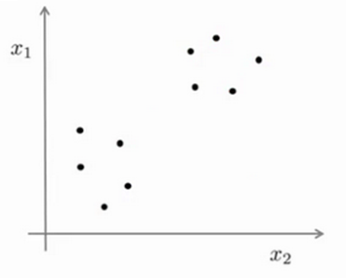
18.1 学习形式
无监督学习（Unsupervised learning）
没有来自外部环境的直接反馈（输出值），自组织学习输入的模式
需要挖掘数据中的隐含规律
最常见的任务是聚类
自监督学习（Self Supervised learning）

Slide 8
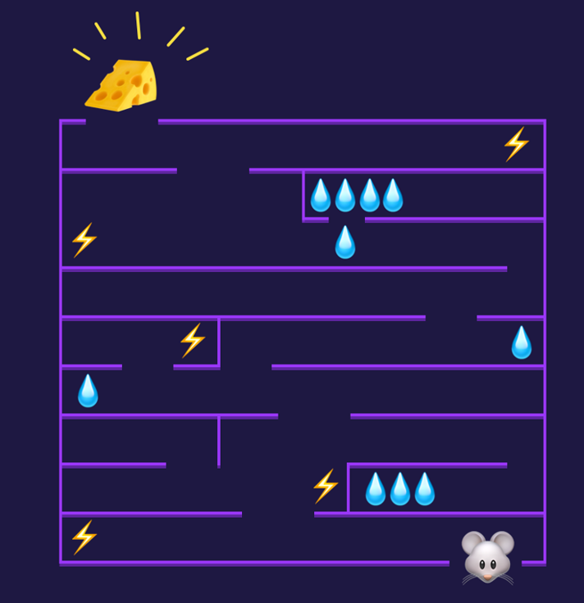
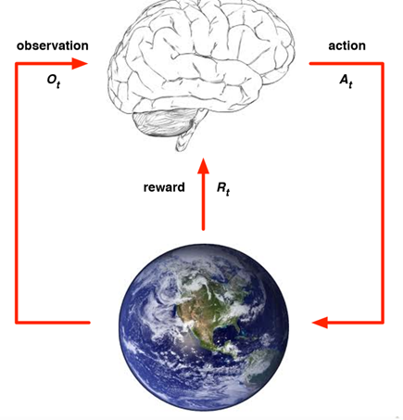
18.1 学习形式
强化学习（Reinforcement learning）
外部环境仅给出一个对当前输出的一个评价（奖赏或惩罚信号），不会给出具体的期望输出
系统从环境学习以使得奖励最大

Slide 9
Outline
18.1 学习形式
18.2 监督学习
18.3 决策树归纳

Slide 10


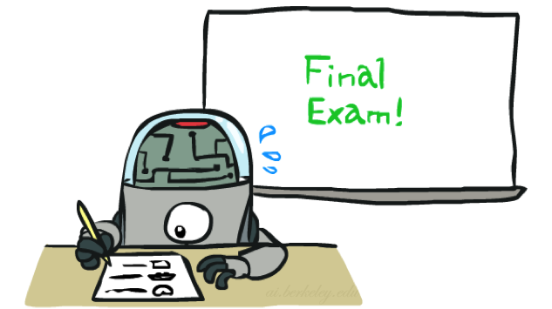
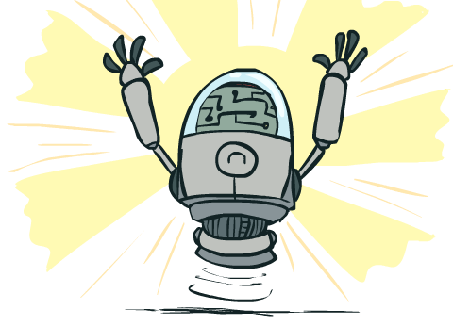
18.2 监督学习
给定一个训练集N个样本， (x₁, y₁)， (x₂, y₂),…(x_{n}, y_{n})，其中，y_{i}=f(x_{i})，真实的f是未知的。如果假说空间H 中存在一个假说或者函数h（hypothesis），使得h ≈ f ，就称 h 是一致假说（consistent）
训练阶段
验证阶段
测试阶段
预测未来

Slide 11


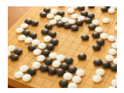

18.2 监督学习
监督学习
分类学习问题：如果输出y是离散的值
回归学习问题：如果y是一个连续的数值
预测明天的最高温度
语音识别
下围棋
x, y可以是任何形式的值
Notes:
例如：预测明天天气（晴天，多云，下雨）分类问题；温度（30度）

Slide 12
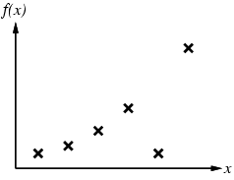
18.2 监督学习
举例：曲线拟合
在某些数据点上拟合一个单变量函数，样例是(x,y)平面上的点，其中y=f(x)
在真实函数f未知的情况下，用一个函数h逼近它

Slide 13
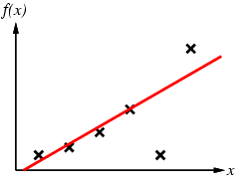
18.2 监督学习
举例：曲线拟合
在某些数据点上拟合一个单变量函数，样例是(x,y)平面上的点，其中y=f(x)
在真实函数f未知的情况下，用一个函数h逼近它

Slide 14
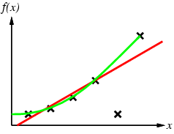
18.2 监督学习
举例：曲线拟合
在某些数据点上拟合一个单变量函数，样例是(x,y)平面上的点，其中y=f(x)
在真实函数f未知的情况下，用一个函数h逼近它

Slide 15
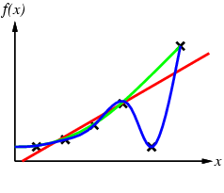
18.2 监督学习
举例：曲线拟合
在某些数据点上拟合一个单变量函数，样例是(x,y)平面上的点，其中y=f(x)
在真实函数f未知的情况下，用一个函数h逼近它

Slide 16
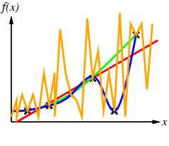
18.2 监督学习
举例：曲线拟合
在真实函数f未知的情况下，用一个函数h逼近它
较好拟合训练数据的复杂假说和更好泛化的简单假说之间存在折中
归纳学习中的基本问题：如何从多个一致假说中抉择？
答案：选择与数据一致的最简单的假说（奥坎姆剃刀）

Slide 17


监督学习
归纳偏好 (inductive bias)

Slide 18

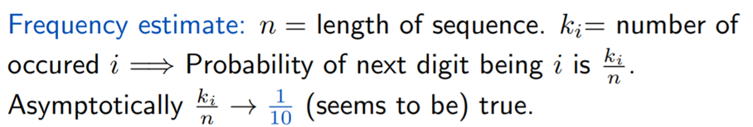
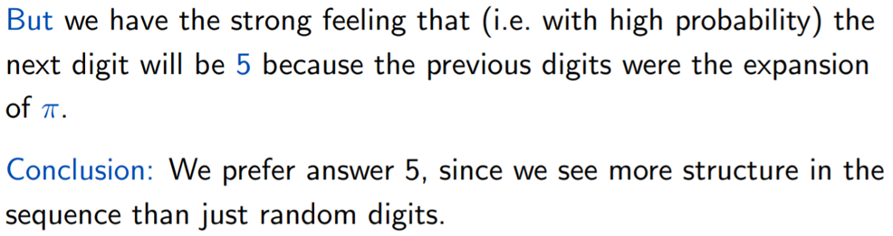
监督学习
归纳偏好(inductive bias) 对应了学习算法本身所做出的关于"什么样的模型更好"的假设

Slide 19


18.2 监督学习
假说空间选择很重要。若假说空间包含真实函数，学习问题是可实现的。
不幸的是，由于真实函数未知，一个给定学习问题是否可实现的，并不总是可判定的
通过选择在给定数据下具有最大可能性的假说h*，能够实现监督学习
由贝叶斯公式，可得：

Slide 20
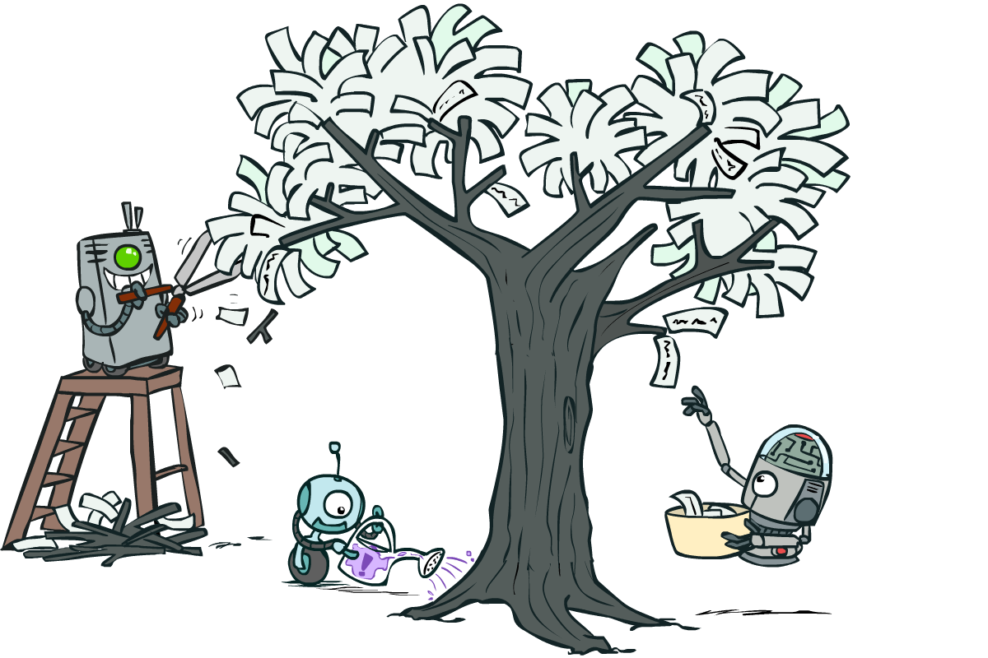
Outline
机器学习
18.3 决策树归纳
18.3.1 决策树表示法
18.3.2 决策树的表达能力
18.3.3 从样例归纳决策树
18.3.4 选择测试属性

Slide 21
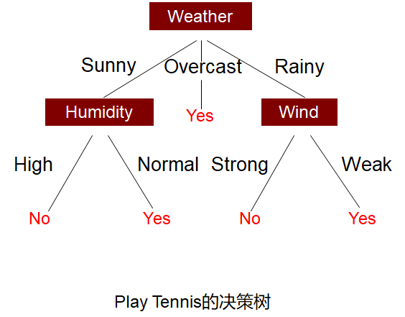
Decision Trees
决策树归纳是一类最简单的机器学习形式，是一种以样例为基础的归纳学习方法
从一组训练数据中学习到的函数，一棵决策树表示一个函数：y = f (x)
输入x：属性值向量
输出y：一个决策
输入输出可以离散的，也可以连续的
布尔分类（二分类）
输入值是离散的，输出为二值的情况
输出为真：正例
输出为假：反例

Slide 22
决策树学习－就餐问题
基于下面的10个属性，决定是否要在餐馆等座位？
Alternate（候选）: 附近是否有另一家合适的餐馆？
Bar（酒吧）: 该餐馆中供顾客等候的吧区是否舒适？
Fri/Sat（周五/周六）是周五或周六吗？
Hungry（饥饿）是否饥饿?
Patrons(顾客）: 该餐馆中有多少顾客(None, Some, Full)
Price（价格）: 餐馆的价格范围($, $$, $$$)
Raining（下雨）外面是否在下雨?
Reservation（预约）: 是否预约过?
Type（类型）: 餐馆的种类(French, Italian, Thai, Burger)
WaitEstimate（等候时间估计）: 估计的等候时间(0-10, 10-30, 30-60, >60)

Slide 23
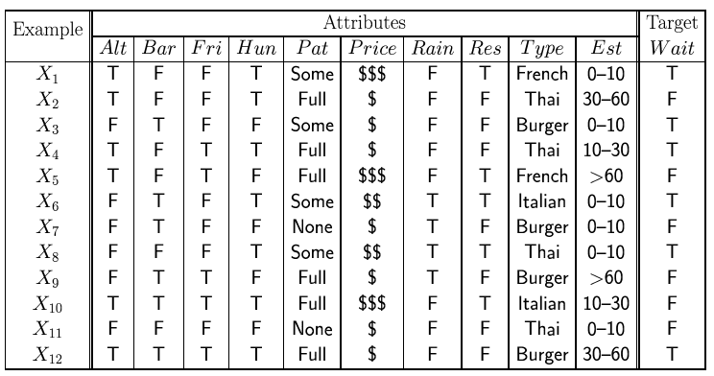
基于属性的表示
决定是否要在餐馆等座位的实例集X₁~X₁₂
实例是通过属性值描述的
实例分类： 正 (T) 、 负 (F)
输入属性值的可能组合9216种，仅通过12个样例学习，对缺失的9204个输出值给出预测。

Slide 24
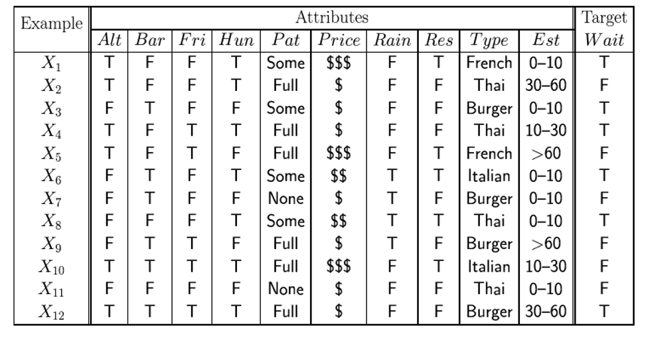
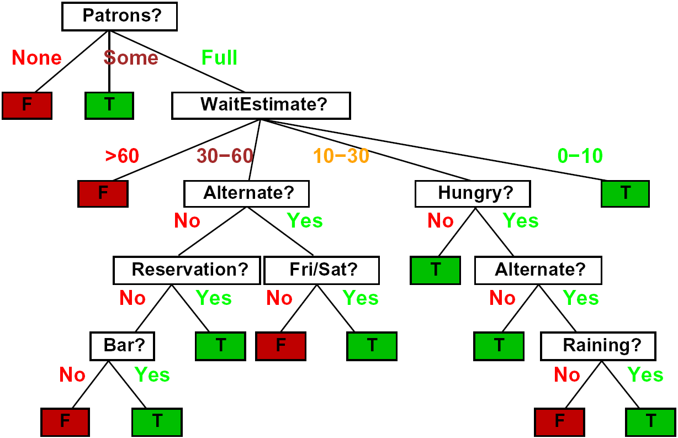
Decision Trees
假设空间的一种可能表示
决策树通过把实例从根节点排列到某个叶子节点来分类
一棵决策树表示一个函数：y = f (x)
x=（Yes，No, No, Yes, Some，…, No）
y = ?

Slide 25
Outline
18.2 监督学习
18.3 决策树归纳
18.3.1 决策树表示法
18.3.2 决策树的表达能力
18.3.3 从样例归纳决策树
18.3.4 选择测试属性

Slide 26
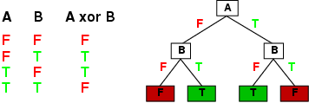
决策树的表示能力
决策树能表示输入属性的任何函数
对布尔型函数, 真值表中每一行对应树中根到叶节点的一条路径:

Slide 27
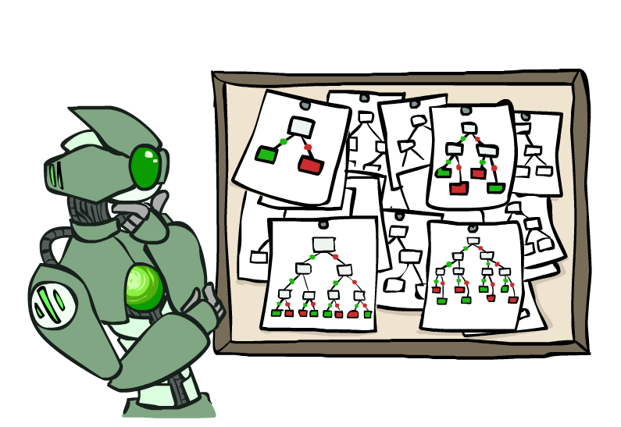
决策树的表示能力
对于具有10个布尔属性的饭店例子， 有2¹⁰²⁴或者大约10³⁰⁸个候选的函数
对于每个函数某一变量取值真、假，都有因变量取值真、假与之对应，所以函数总个数为2^{2^10}
在如此大的空间中寻找好的假说，需要设计精巧的算法
Notes:
10个布尔属性，如果用表格表示的话，有2^10行，每一行又可能是T/F两种类别，所以2^(2^10)

Slide 28
决策树学习要点
目标: 找到和训练集一致的较小的树（树中所有的路径都佷短，整棵树的规模比较小）
思想: 递归地选择“最好”或“最佳”的属性作为树或子树的根，通过较少数量的测试就能得到正确的分类
最好：分类能力最好

Slide 29
Outline
18.2 监督学习
18.3 决策树归纳
18.3.1 决策树表示法
18.3.2 决策树的表达能力
18.3.3 从样例归纳决策树
18.3.4 选择测试属性

Slide 30
Features and examples
就餐问题的样例
12 个训练样例
10个分类属性
目标WillWait(真:正例，假:反例)
目标：寻找一棵决策树：与样例一致，且规模尽可能小。
即：通过较少的测试达到正确分类。

Slide 31
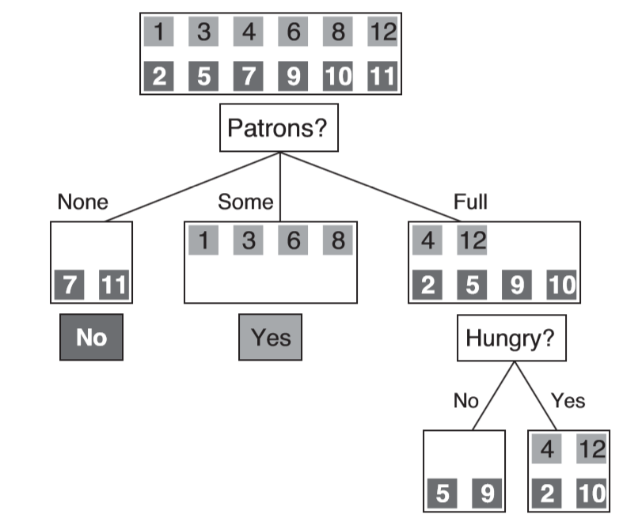
Decision Tree Learning
采用贪婪 “分而治之” （Divide- and -conquer）的策略
将问题分解为更小的子问题，这些子问题又可以被递归求解
总是优先测试最重要的属性
“最重要的属性” ：对于样例分类具有最大差异的属性

Slide 32
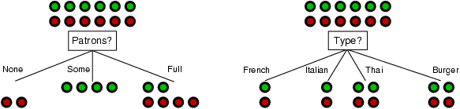
选择一个属性
采用贪婪 “分而治之” （Divide- and -conquer）的策略
总是优先测试最重要的属性
“最重要的属性” ：对于样例分类具有最大差异的属性

Slide 33
Decision Tree Learning
决策树生成要考虑4种情况：
1.如果剩余样例都是正例（或反例），则返回，可回答Yes或No
2.如果既有正例又有反例，则选择最好属性继续分裂
3.如果没有留下任何样例，则返回一个缺省值（父结点样例中最常见的输出）
4. 如果没有属性，返回剩余样例中得票最多的分类。

Slide 34
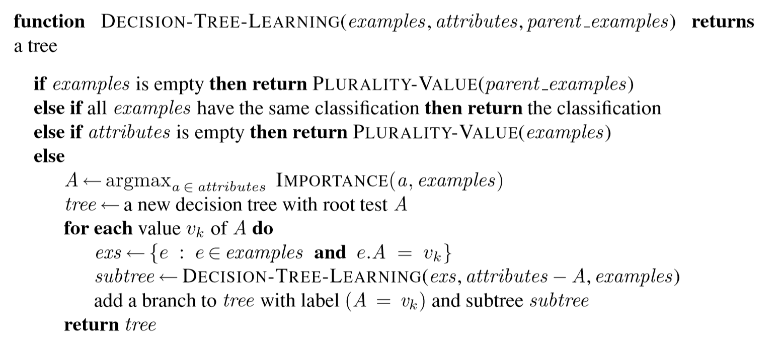
Decision Tree Learning
Aim: find a small tree consistent with the training examples
Idea: (recursively) choose “most significant” attribute as root of (sub)tree

Slide 35
Example: Learned Tree
Decision tree learned from these 12 examples:
Substantially simpler than “true” tree
Also: it’s reasonable

Slide 36
Outline
18.2 监督学习
18.3 决策树归纳
18.3.1 决策树表示法
18.3.2 决策树的表达能力
18.3.3 从样例归纳决策树
18.3.4 选择测试属性

Slide 37
选择一个属性
思想: 理想的属性是将实例分为只包含正例或只包含反例的集合
Patrons? 不理想，但是佷不错
we need a measure of how “good” a split is, even if the results aren’t perfectly separated out

Slide 38

Entropy and Information
形式化度量“相当好”和“真正无用”，使用信息收益的概念定义属性的Importance
熵是信息论中的基本量（Shannon, Weaver,1949）
熵是随机变量的不确定性度量，量化整个概率分布中的不确定性总量
不确定性越小，熵越小
单位: 比特
一般地，设随机变量V取值为v_{k}的概率：P(v_{k} )，则V的熵定义为：

Slide 39
Entropy and Information
熵是信息论中的基本量（Shannon, Weaver,1949）
熵是随机变量的不确定性度量
Scale: bits
Answer to Boolean question with prior <1/2, 1/2>? 抛硬币的熵
Answer to 4-way question with prior <1/4, 1/4, 1/4, 1/4>?四面色子的熵
Answer to 4-way question with prior <0, 0, 0, 1>?
Answer to 3-way question with prior <1/2, 1/4, 1/4>?

Slide 40

Entropy
<1/2, 1/2>
<1/4, 1/4, 1/4, 1/4>
Also called the entropy of the distribution
More uniform = higher entropy
More values = higher entropy
More peaked = lower entropy
设布尔随机变量以q的概率为真，则可以定义该变量的熵：
1 bit
2 bit
0 bits
1.5 bit
<0, 0, 0, 1>
<1/2, 1/4, 1/4>

Slide 41
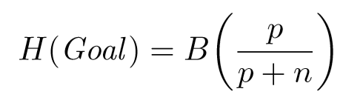
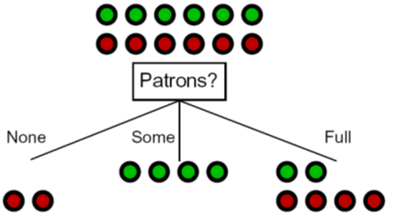
Entropy
设布尔随机变量以q的概率为真，则可以定义该变量的熵：
例如，一个训练集包括p 个正例样本和 n 个负例样本，目标属性的熵:
B(0.5) = 1

Slide 42

信息增益
信息增益（Information Gain） ：一个属性A的信息增益就是由于使用这个属性分裂样例而导致的期望熵降低，即不确定性的减少量
B(0.5) = 1

Slide 43
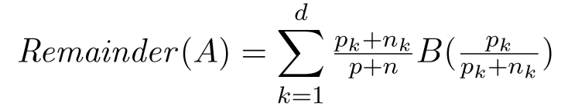


信息增益
Remainder(A)是用属性A测试后剩余的期望熵：一个属性A假定有d 个不同的取值，根据其取值可以将数据集E分成E₁, … , E_{d} 子集，每个子集E_{i}包含p_{i}个正例，n_{i}个负例，
B(0.5) = 1

Slide 44
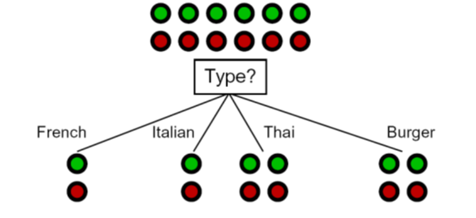

信息增益
按属性A分裂的信息增益，是熵的期望降低的量
?

Slide 45
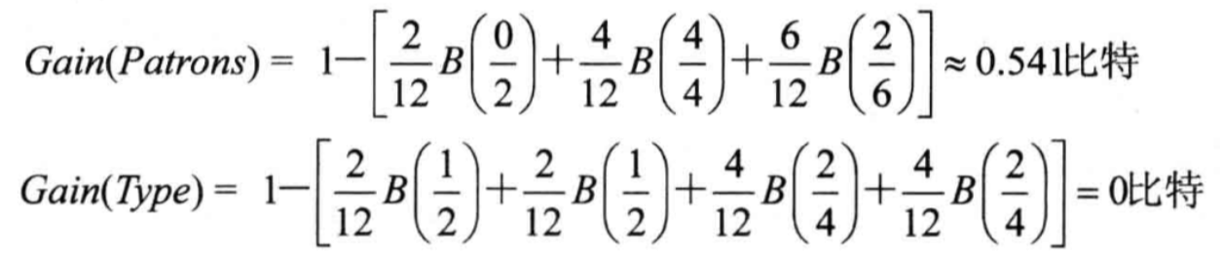
信息增益
其他的属性的信息增益也可以进行类似的计算
结论：Patrons 具有最高的信息增益，被决策树算法选为决策树的根

Slide 46
Next Step: Recurse
继续找下一个属性!
Two branches are done
What to do under “full”?
See what examples are there…
？

Slide 47
总结-选择测试属性

Slide 48
谢谢！

